Slide 1




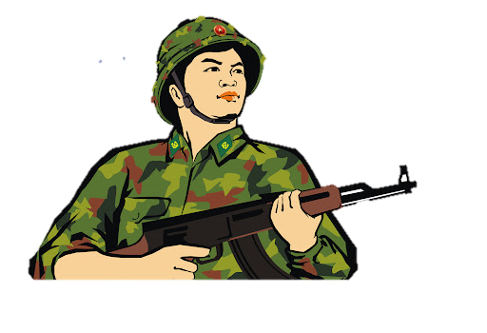
LỊCH SỬ
Thực hiện: EduFive

Slide 2




KHỞI ĐỘNG
Nhà sử học thông thái
1. Nguyễn Tất Thành ra đi tìm đường cứu nước vào ngày tháng năm nào?
a) Ngày 6/5/1911
b) Ngày 5/6/1911
c) Ngày 15/6/1911
d) Ngày 11/6/1911

Slide 3
Nhà sử học thông thái
2. Nguyễn Tất Thành rời Việt nam ra đi tìm đường cứu nước ở đâu?
a) Bến cảng Nhà Rồng
b) Cảng Đà Nẵng
c) Bến cảng Hải Phòng
d) Sông Đồng Nai

Slide 4

Nhà sử học thông thái
3. Nguyễn Tất Thành quyết chí ra đi tìm đường cứu nước vì:
a) Muốn được ra nước ngoài du lịch.
b) Ở Việt Nam lúc đó khó khăn không sống được.
c) Người có tấm lòng yêu nước, yêu đồng bào sâu sắc.
d) Muốn làm việc để có nhiều tiền.

Slide 5


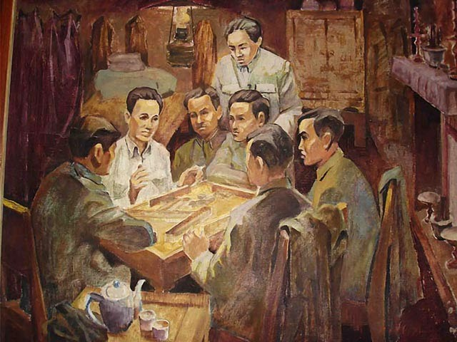
Lịch sử
ĐẢNG CỘNG SẢN VIỆT NAM
RA ĐỜI
Trang 16,17
Thực hiện: EduFive

Slide 6


Mục tiêu
Lãnh tụ Nguyễn Ái Quốc là người chủ trì Hội nghị thành lập Đảng Cộng sản Việt Nam.
01
Đảng ra đời là một sự kiện lịch sử trọng đại, đánh dấu thời kì cách mạng nước ta có sự lãnh đạo đúng đắn, giành nhiều thắng lợi to lớn.
02

Slide 7
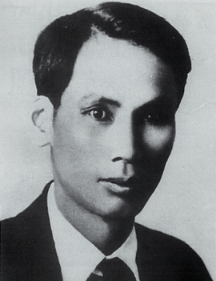
01
Hoàn cảnh ra đời của
Đảng Cộng sản Việt Nam

Slide 8
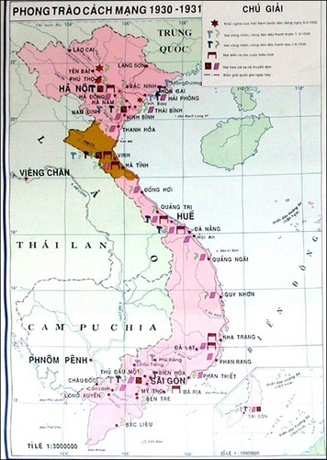
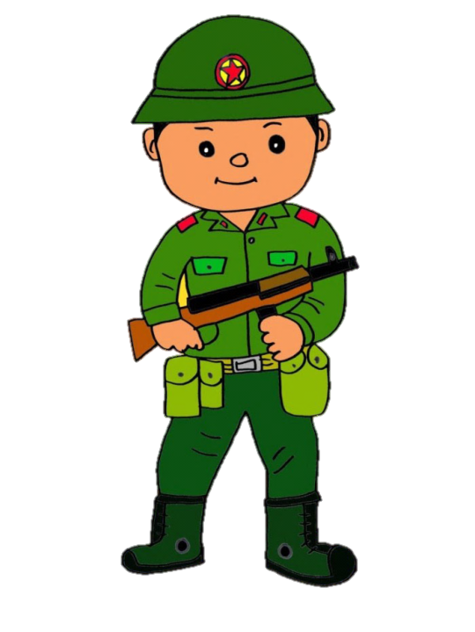
01
Hoàn cảnh ra đời của Đảng Cộng sản Việt Nam
Quan sát video và cho biết:
Từ tháng 6 đến tháng 9 năm 1929, Việt Nam lần lượt ra đời mấy tổ chức cộng sản? Hãy nêu tên những tổ chức đó.

Slide 9
Video về hoàn cảnh ra đời của Đảng Cộng sản Việt Nam

Slide 10
01
Hoàn cảnh ra đời của Đảng Cộng sản Việt Nam
Có 3 tổ chức Cộng sản Đảng lần lượt ra đời:
Đông Dương Cộng sản đảng (6/1929)
An Nam Cộng sản đảng (8/1929)
Đông Dương Cộng sản liên đoàn (9/1929)
ĐÔNG DƯƠNG
CỘNG SẢN ĐẢNG
Tình hình trên đặt ra yêu cầu gì?
ĐÔNG DƯƠNG
CỘNG SẢN LIÊN ĐOÀN
→ Cần phải sớm hợp nhất 3 tổ chức Cộng sản thành một Đảng duy nhất để cùng đoàn kết chống kẻ thù chung.
AN NAM CỘNG SẢN ĐẢNG

Slide 11
01
Hoàn cảnh ra đời của Đảng Cộng sản Việt Nam
Việc hợp nhất các tổ chức cộng sản đòi hỏi phải có một lãnh tụ đủ uy tín và năng lực mới làm được. Vậy đó là ai?
Lãnh tụ Nguyễn Ái Quốc
Vì sao chỉ có lãnh tụ Nguyễn Ái Quốc mới có thể thống nhất các tổ chức cộng sản ở Việt Nam?
Mời các em xem video và trả lời câu hỏi trên.

Slide 12
Video về Lãnh tụ Nguyễn Ái Quốc

Slide 13
01
Hoàn cảnh ra đời của Đảng Cộng sản Việt Nam
Lãnh tụ Nguyễn Ái Quốc
Vì từ khi hoạt động ở nước ngoài, Người đã được bạn bè thế giới khâm phục. Nguyễn Ái Quốc là người hiểu biết sâu sắc về lí luận và thực tiễn cách mạng, có uy tín trong phong trào cách mạng Quốc tế; được nhiều người Việt Nam yêu nước ngưỡng mộ …
Vì sao chỉ có lãnh tụ Nguyễn Ái Quốc mới có thể thống nhất các tổ chức cộng sản ở Việt Nam?

Slide 14


02
Hội nghị thành lập
Đảng Cộng sản Việt Nam

Slide 15
Video về Hội nghị thành lập Đảng Cộng sản Việt Nam

Slide 16
02
Hội nghị thành lập Đảng Cộng sản Việt Nam
Hãy hoàn thành bảng sau:
HỘI NGHỊ THÀNH LẬP ĐẢNG CỘNG SẢN VIỆT NAM
Thời gian
Địa điểm
Người chủ trì
Kết quả
Đầu xuân 1930 (03/02/1930)
Hồng Công (Trung Quốc)
Nguyễn Ái Quốc
Hợp nhất 3 tổ chức thành một đảng cộng sản duy nhất, lấy tên là Đảng Cộng sản Việt Nam.

Slide 17
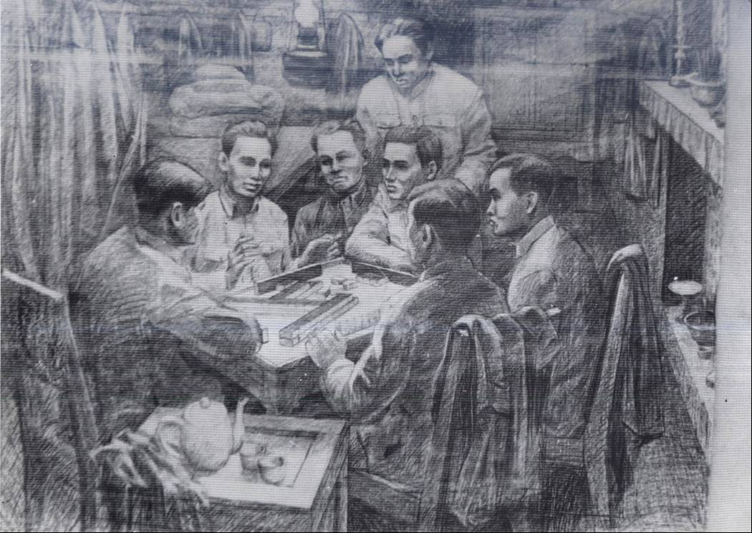
Hội nghị thành lập Đảng Cộng sản Việt Nam
02
- 2 đại biểu Đông Dương Cộng sản Đảng: Trịnh Đình Cửu, Nguyễn Đức Cảnh
- 2 đại biểu An Nam Cộng sản Đảng: Nguyễn Thiệu, Châu Văn Liêm
- Đồng chí Nguyễn Ái Quốc đại diện cho Quốc tế Cộng Sản.
- 2 đại biểu hải ngoại: Hồ Tùng Mậu, Lê Hồng Sơn

Slide 18
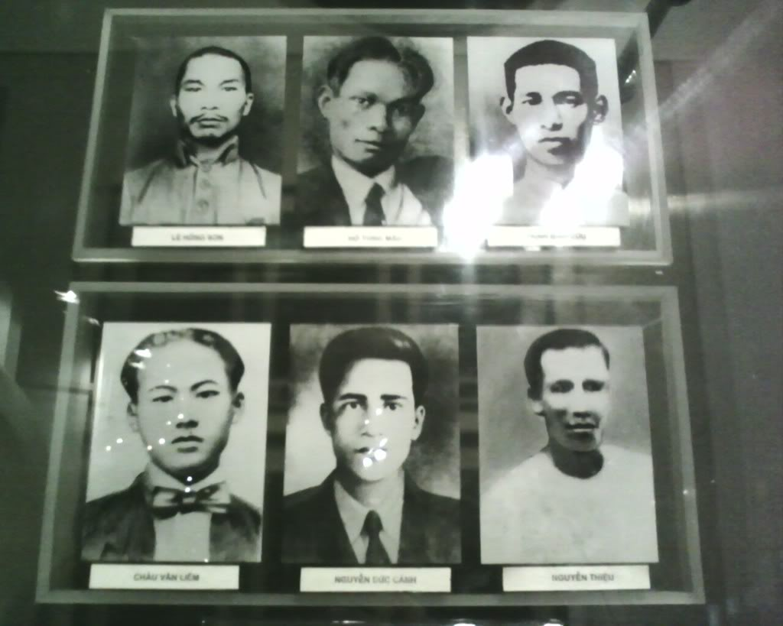
02
Hội nghị thành lập Đảng Cộng sản Việt Nam
Lê Hồng Sơn
Hồ Tùng Mậu
Trịnh Đình Cửu
Châu Văn Liêm
Nguyễn Đức Cảnh
Nguyễn Thiệu

Slide 19

02
Hội nghị thành lập Đảng Cộng sản Việt Nam
Ý nghĩa về lá cờ Đảng:
Biểu tượng này được thể hiện bằng một cái búa và một cái liềm đặt chéo nhau. Hai công cụ này tượng trưng tương ứng cho công nhân và nông dân. Sự đặt chồng lên nhau tượng trưng cho sự thống nhất của hai giai cấp lao động. Biểu tượng này được hình thành trong cuộc Cách mạng Nga.

Slide 20
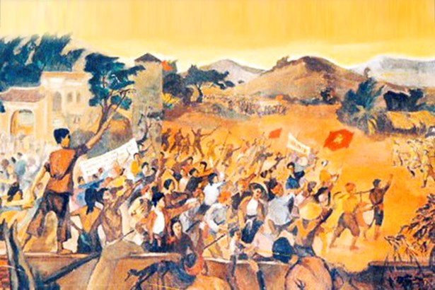
03
Ý nghĩa của việc thành lập
Đảng Cộng sản Việt Nam

Slide 21
03
Ý nghĩa của việc thành lập Đảng Cộng sản Việt Nam
Sự thống nhất ba tổ chức cộng sản thành Đảng Cộng sản Việt Nam đã đáp ứng được yêu cầu gì của cách mạng Việt Nam?

Slide 22
Có người lãnh đạo
đầy uy tín.
Giành được nhiều
thắng lợi.
Cách mạng Việt Nam
tăng thêm sức mạnh.
Sự thống nhất
ba tổ chức cộng sản
thành Đảng Cộng sản
Việt Nam đã đáp ứng
được yêu cầu của
cách mạng Việt Nam
Tạo điều kiện liên lạc
với cách mạng thế giới.
Thống nhất được
lực lượng.
Cuộc đấu tranh cách mạng đi đúng hướng.

Slide 23
Lịch sử
ĐẢNG CỘNG SẢN VIỆT NAM
RA ĐỜI
Ghi nhớ:
Đầu xuân năm 1930, Đảng Cộng sản Việt Nam ra đời. Từ đó, cách mạng nước ta có Đảng lãnh đạo và đã giành được nhiều thắng lợi vẻ vang.

Slide 24
Lịch sử
ĐẢNG CỘNG SẢN VIỆT NAM RA ĐỜI
Câu 1:
Đảng Cộng sản Việt Nam ra đời :
Ngày 2 / 3 / 1930
Ngày 3 / 2 / 1931
Ngày 3 / 2 / 1930
Ngày 2 / 3 / 1931

Slide 25
Lịch sử
ĐẢNG CỘNG SẢN VIỆT NAM RA ĐỜI
Câu 2:
Người chủ trì hội nghị hợp nhất 3 tổ chức cộng sản là:
Phan Bội Châu.
Nguyễn Ái Quốc.
Phan Châu Trinh.
Trần Phú.

Slide 26


Thực hiện: EduFive
Tạm biệt

